Slide 1

TC 3001 C Analítica de datos y herramientas de inteligencia artificial
For
Tecnológico de Monterrey

Slide 2

FOR
Cuando se ejecuta una sentencia simple o compuesta, repetidamente un número de veces conocido, la construcción adecuada es mediante el ciclo for.

Slide 3

FOR
La estructura for, es una estructura de ciclo en donde el control de la repetición está definido precisamente sobre una variable contador.
El ciclo for nos permite encapsular en una sola instrucción todo el código de la variable contador.

Slide 4

Estructura del for for (max_value)
El range(max_value) genera una secuencia con números:
0 , 1 , ... , max_value – 1. El último número no está incluido.
for contador in range (max_value):
instrucciones

Slide 5




Actividad grupal
Definir la función imprime0_8 que:
Despliegue en pantalla números sucesivos del 0 al 8.
1

Slide 6
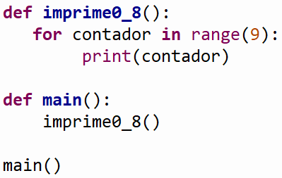
Programa en Python
1

Slide 7

Estructura del for for (min_value, max_value)
Se puede utilizar el ciclo for para incrementar en uno el valor de una variable entera.
El range(min_value, max_value) genera una secuencia con números min_value , min_value + 1 , ..., max_value – 1. El último número no está incluido.
for contador in range (min_value, max_value):
instrucciones

Slide 8
Actividad grupal
Definir la función imprime1_10 que:
Despliegue en pantalla números sucesivos del 1 al 10.
2

Slide 9
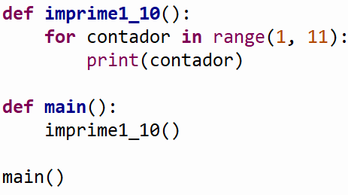
Programa en Python
2

Slide 10

Estructura del for for (min_value, max_value, num)
Se puede utilizar el ciclo for para incrementar en cierto número el valor de una variable entera.
El range(min_value, max_value, num) genera una secuencia con números min_value , min_value + num, ... El ciclo siempre incluye min_value y excluye max_value.
for contador in range (min_value, max_value, num):
instrucciones

Slide 11

Actividad individual
Definir la función imprime2_10 que:
Despliegue en pantalla los números del 2 al 10 con incrementos de dos en dos.
1

Slide 12
Estructura del for for (max_value, min_value, -num)
Se puede utilizar el ciclo for para decrementar en cierto número el valor de una variable entera.
El range(max_value, min_value, -num) genera una secuencia con números max_value , max_value - num, ... El ciclo siempre incluye max_value y excluye min_value.
for contador in range (max_value, min_value, -num):
instrucciones

Slide 13
Actividad grupal
Definir la función imprime10_1 que:
Despliegue en pantalla números sucesivos del 10 al 1.
3

Slide 14
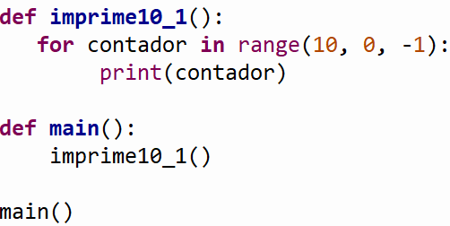
Programa en Python
3

Slide 15



Gracias

